Slide 1
중소기업 핵심직무능력향상 교육(부산)
교육기간
지원대상
교육신청
교육장소
교육참가
특전
문 의
신청방법
2015년 3월 ~ 2015년 12월
고용보험법 시행령 제12조의 규정에 따른 우선지원대상기업의 사업주 또는 근로자
KPC 핵심직무능력향상교육 홈페이지(http:/smhrd.kpc.or.kr)
한국선원센터(부산),창원과학기술진흥원(창원)
*교육장소는 변경될 수 있습니다.
①교육비 : 전액 정부지원(근로자 개인 연간 2회까지,법인당 최대 50회까지 가능)
②교재 및 중식 제공
③수료증 발급(소정 훈련시간의 80%이상 출석)
한국생산성본부 부산울산경남지역본부 최 신 연구원
(051-466-5888/schoi@kpc.or.kr)
HRD
회원가입
www.hrd.go.kr
KPC 온라인
수강신청
smhrd.kpc.or.kr
신청서 작성시
교육과정별,
회차별로 작성
교육개강
5일 전까지
참석여부 확인
※ 훈련과정 신청 후 부득이한 사유로 훈련에 참여할 수 없을 경우, 반드시 훈련 개시
5일 전 신청 취소를 하여야 하며, 취소를 하지 않고 미수료 시 1회 수강한 것으로 간주
지원기관 :
운영기관 :
회계/세무/
원가
교육과정명 | 교육일자 | 교육 시간 | 교육장소
재무제표분석 및 경영정보 활용실무 | 8/17(월)~8/19(수) | 20 | 한국선원센터
사례중심 회계처리와 재무제표 작성실무 | 8/24(월)~8/26(수) | 20 | 한국선원센터
재무제표를 활용한 원가계산실무 | 8/24(월)~8/26(수) | 20 | 창원과학기술진흥원
범용 회계프로그램을 활용한 중소기업 부가가치세신고, 원천징수와 연말정산실무 마스터 양성 | 8/26(수)~8/28(금) | 20 | 한국선원센터
재무제표를 활용한 원가계산실무 | 9/7(월)~9/9(수) | 20 | 한국선원센터
범용 회계프로그램을 활용한 중소기업 부가가치세신고, 원천징수와 연말정산실무 마스터 양성 | 9/16(수)~9/18(금) | 20 | 경남테크노파크
ERP기반 핵심원가계산실무 (ERP 기반 중소기업 핵심 원가계산 실무) | 10/5(월)~10/8(목) | 30 | 한국선원센터
글로벌기업 실제사례를 통한 중소제조기업 원가절감혁신 | 10/21(수)~10/23(금) | 20 | 창원과학기술진흥원
중소기업 경리실무자를 위한 법인세와 상증세 중심 합리적 절세 추진실무 마스터 양성 | 10/26(월)~10/28(수) | 20 | 한국선원센터
중소기업 동반성장을 위한 견적원가계산 실무 | 10/29(목)~10/30(금) | 16 | 경남테크노파크
글로벌기업 실제사례를 통한 중소제조기업 원가절감혁신 | 11/9(월)~11/11(수) | 20 | 한국선원센터
사례중심 회계처리와 재무제표 작성실무 | 11/23(월)~11/25(수) | 20 | 창원과학기술진흥원
1

Slide 2
중소기업 핵심직무능력향상 교육(부산)
구매/자재
교육과정명 | 교육일자 | 교육 시간 | 교육장소
중소기업 자재소요관리와 재고관리실무 | 9/14(월)~9/16(수) | 20 | 한국선원센터
중소기업 해외조달 수입통관과 관세환급 핵심실무 | 9/14(월)~9/16(수) | 20 | 한국선원센터
알기쉬운 글로벌물류관리와 비용절감노하우 | 9/16(수)~9/18(금) | 20 | 한국선원센터
제조기업원가절감을 위한 구매협상능력향상 | 9/16(수)~9/18(금) | 20 | 한국선원센터
중소기업 해외조달 수입통관과 관세환급 핵심실무 | 10/5(월)~10/7(수) | 20 | 한국선원센터
중소제조기업 구매원가관리와 절감실무 | 11/23(월)~11/25(수) | 20 | 한국선원센터
중소제조기업 구매 협력업체관리와 육성실무 | 11/25(수)~11/27(금) | 20 | 한국선원센터
리더십/
경력개발
교육과정명 | 교육일자 | 교육 시간 | 교육장소
직원 동기부여와 멘탈코칭 리더십 | 8/26(수)~8/28(금) | 20 | 한국선원센터
직원 동기부여와 멘탈코칭 리더십 | 9/7(월)~9/9(수) | 20 | 한국선원센터
조직성과를 높이는 실전 팀장리더십스킬 | 9/14(월)~9/16(수) | 20 | 한국선원센터
중소기업 현장중심의 융합리더십 | 10/12(월)~10/14(수) | 20 | 한국선원센터
조직성과를 높이는 실전 팀장리더십스킬 | 10/14(수)~10/16(금) | 20 | 한국선원센터
업무몰입을 위한 잡 크래프팅(Job Crafting)과 경력개발 | 10/21(수)~10/23(금) | 20 | 한국선원센터
조직성과를 높이는 실전 팀장리더십스킬 | 11/11(수)~11/13(금) | 20 | 한국선원센터
영업/마케팅
교육과정명 | 교육일자 | 교육 시간 | 교육장소
마케팅/영업 실무자에게 꼭 필요한 데이터 분석 실무 | 9/10(목)~9/11(금) | 16 | 한국선원센터
고객소통지향 중소기업형 브랜드관리 | 9/21(월)~9/22(화) | 16 | 한국선원센터
B2B 중소기업 맞춤형 영업 / 마케팅 전략수립 | 10/12(월)~10/14(수) | 24 | 한국선원센터
중소제조업의 해외시장개척과 국제거래핵심노하우 | 10/15(목)~10/16(금) | 16 | 한국선원센터
중소기업 形 소셜미디어 활용 온라인 홍보 마케팅 전략 | 10/19(월)~10/21(수) | 20 | 한국선원센터
중소기업 形 마케팅 전략기획 멘토링 | 11/2(월)~11/4(수) | 24 | 한국선원센터
목표고객 분석을 통한 맞춤형 세일즈프로모션 기획실무 | 11/9(월)~11/11(수) | 20 | 한국선원센터
품질
교육과정명 | 교육일자 | 교육 시간 | 교육장소
중소기업품질보증핵심노하우 | 9/21(월)~9/23(수) | 24 | 한국선원센터
중소기업 현장표준 작성 및 활용 노하우 | 11/12(목)~11/13(금) | 16 | 한국선원센터
중소기업 품질문제 완벽대응 노하우 | 11/16(월)~11/17(화) | 16 | 한국선원센터
2

Slide 3
중소기업 핵심직무능력향상 교육(부산)
생산
교육과정명 | 교육일자 | 교육 시간 | 교육장소
중소기업현장낭비개선원가절감비법 | 8/24(월)~8/26(수) | 24 | 한국선원센터
중소기업 신사업 기획을 위한 IoT(사물인터넷) 실무 : M2M장비(아두이노)활용 | 8/26(수)~8/28(금) | 24 | 한국선원센터
중소기업실무형생산현장관리 | 9/7(월)~9/9(수) | 20 | 한국선원센터
생산활동 효율제고를 위한 중소기업 최적생산관리실무 | 10/21(수)~10/23(금) | 20 | 한국선원센터
중소기업현장낭비개선원가절감비법 | 10/26(월)~10/28(수) | 24 | 한국선원센터
생산활동 효율제고를 위한 중소기업 최적생산관리실무 | 11/18(수)~11/20(금) | 20 | 한국선원센터
실무활용도 100%! 작업/공정분석 및 개선노하우 | 11/23(월)~11/25(수) | 20 | 한국선원센터
인적자원
교육과정명 | 교육일자 | 교육 시간 | 교육장소
중소기업 복리후생 에센스 | 8/31(월)~9/1(화) | 16 | 한국선원센터
현업적용형 중소기업 평가제도 액추얼 프랙티스 | 9/3(목)~9/4(금) | 16 | 한국선원센터
판례로 배우는 중소기업 노무관리 Skill Up(사례 50選) | 10/5(월)~10/7(수) | 20 | 한국선원센터
중소기업 복리후생 에센스 | 11/9(월)~11/10(화) | 16 | 한국선원센터
현업적용형 중소기업 평가제도 액추얼 프랙티스 | 12/1(화)~12/2(수) | 16 | 한국선원센터
무역
교육과정명 | 교육일자 | 교육 시간 | 교육장소
해외판로 개척을 위한 중소기업 무역 마스터 양성 | 8/26(수)~8/28(금) | 20 | 한국선원센터
해외판로 개척을 위한 중소기업 무역 마스터 양성 | 11/16(월)~11/18(수) | 20 | 한국선원센터
경영전략/재무
교육과정명 | 교육일자 | 교육 시간 | 교육장소
경영실적 분석능력강화 | 9/2(수)~9/4(금) | 20 | 한국선원센터
중소기업 맞춤형 사업타당성분석실무 | 9/2(수)~9/4(금) | 20 | 한국선원센터
경영실적분석 에센스 | 9/9(수)~9/11(금) | 20 | 한국선원센터
중소기업 전략기획력 향상실무 | 10/12(월)~10/14(수) | 20 | 한국선원센터
경영실적분석 에센스 | 10/12(월)~10/14(수) | 20 | 한국선원센터
경영실적분석 에센스 | 11/9(월)~11/11(수) | 20 | 한국선원센터
중소기업 전략기획력 향상실무 | 11/23(월)~11/25(수) | 20 | 한국선원센터
사업계획수립과 예산편성실무 | 11/25(수)~11/27(금) | 20 | 한국선원센터
3

Slide 4
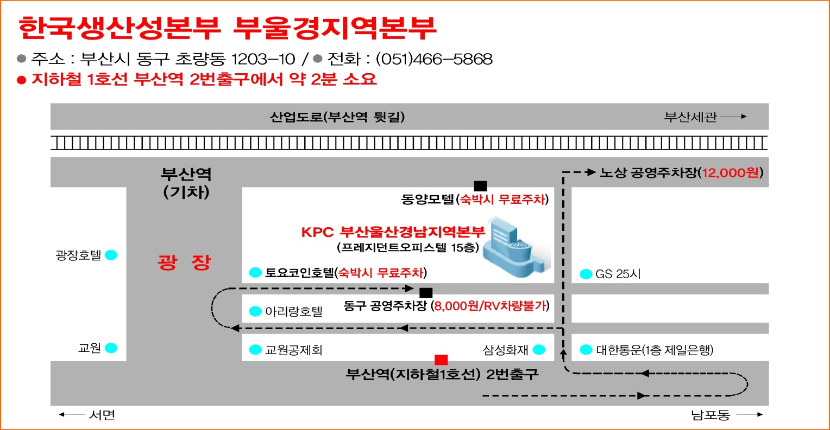
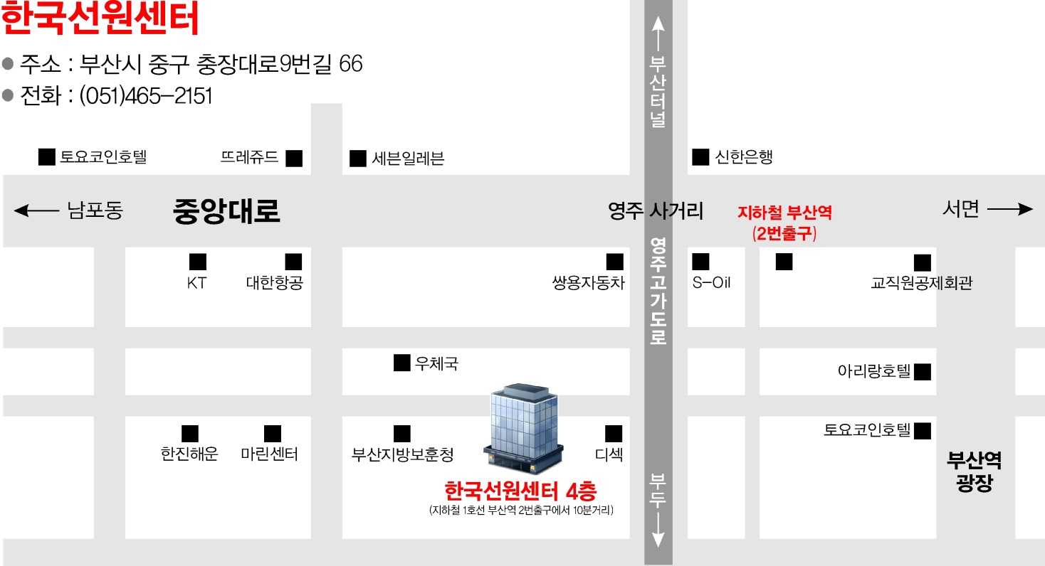
중소기업 핵심직무능력향상 교육(부산)
부산지역본부 약도
강의장 약도
■
주차요금
[승용] 1일-10,000원
[RV] 1일-12,000원
노상공영주차장
4

